Slide 1
Военная служба по контракту-
ТВОЙ ВЫБОР !!!

Slide 2
ПРЕДНАЗНАЧЕНИЕ ВООРУЖЕННЫХ СИЛ РОССИЙСКОЙ ФЕДЕРАЦИИ
1
ВООРУЖЕННЫЕ СИЛЫ – государственная военная организация, составляющая основу обороны Российской Федерации.
Предназначены для отражения агрессии, направленной против Российской Федерации, вооруженной защиты целостности и неприкосновенности ее территории, а также для выполнения задач в соответствии с международными договорами РФ.
В особых случаях на основании Указа Президента Российской Федерации ВС могут привлекаться для поддержания режима чрезвычайного положения.

Slide 3
СОСТАВ ВООРУЖЕННЫХ СИЛ РОССИЙСКОЙ ФЕДЕРАЦИИ
2
ВОЕННО – МОРСКОЙ ФЛОТ
СУХОПУТНЫЕ ВОСКА
ВОЗДУШНО – КОСМИЧЕСИКЕ СИЛЫ
ВИДЫ
БЕРЕГОВЫЕ РАКЕТНО – АРТИЛЛЕРИЙСКИЕ ВОЙСКА
НАДВОДНЫЕ СИЛЫ
ПОДВОДНЫЕ СИЛЫ
МОРСКАЯ АВИАЦИЯ
МОРСКАЯ ПЕХОТА
МОТОСТРЕЛКОВЫЕ ВОЙСКА
ТАНКОВЫЕ ВОЙСКА
РАКЕТНЫЕ ВОЙСКА И АРТИЛЛЕРИЯ
ВОЙСКА ПРОТИВОВОЗДУШНОЙ ОБОРОНЫ
РАЗВЕДЫВАТЕЛЬНЫЕ СОЕДИНЕНИЯ И ВОИНСКИЕ ЧАСТИ
ВОЙСКА РАДИАЦИОННОЙ, ХИМИЧЕСКОЙ И БИОЛОГИЧЕСКОЙ ЗАЩИТЫ
ВОЙСКА СВЯЗИ
ВОЗДУШНО – КОСМИЧЕСКИЕ СИЛЫ
КОСМИЧЕСКИЕ ВОЙСКА
ВОЙСКА ПВО - ПРО
РАКЕТНЫЕ ВОЙСКА СТРАТЕГИЧЕСКОГО НАЗНАЧЕНИЯ
ВОЗДУШНО – ДЕСАНТНЫЕ ВОЙСКА
РОДА

Slide 4
СУХОПУТНЫЕ ВОЙСКА
3
Сухопутные войска (СВ) – наиболее многочисленный и разнообразный по вооружению и способам боевых действий вид Вооруженных Сил Российской Федерации (ВС РФ), предназначенный для отражения агрессии противника на континентальных театрах военных действий, защиты территориальной целостности и национальных интересов РФ.

Slide 5
ВОЗДУШНО-КОСМИЧЕСКИЕ СИЛЫ
4
Воздушно-космические силы - вид ВС РФ, предназначенный для ведения разведки воздушно-космической обстановки, вскрытия начала воздушного и ракетного воздушно-космического) нападения и оповещения органов государственного и военного управления о нем, отражения агрессии в воздушно-космической сфере и защиты от ударов из космоса и с воздуха пунктов управления высших звеньев государственного и военного управления, административно-политических центров, промышленно-экономических районов, важных объектов страны и группировок войск, поражения критически важных объектов и войск противника с применением обычных и ядерных средств поражения, а также для авиационной поддержки и обеспечения боевых действий войск видов и родов войск ВС, обеспечения запусков космических аппаратов (пусков МБР) и управления ими в орбитальном полете.

Slide 6
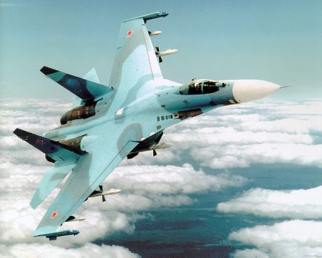
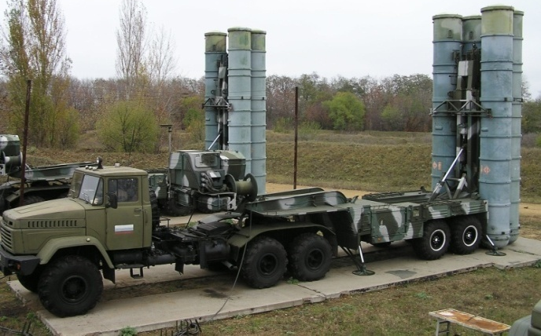
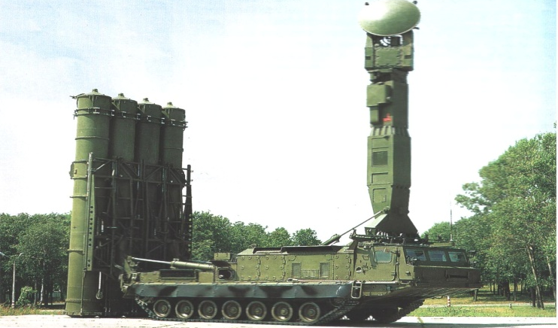
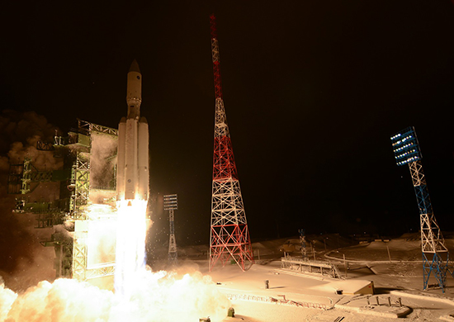
РОДА ВОЗДУШНО-КОСМИЧЕСКИХ СИЛ
5
Военно-воздушные
силы
Войска
противовоздушной и
противоракетной
обороны
Космические
войска

Slide 7
ВОЕННО-МОРСКОЙ ФЛОТ
6
Военно-Морской Флот (ВМФ) - является видом Вооруженных Сил Российской Федерации (ВС РФ). Он предназначен для вооруженной защиты интересов России, ведения боевых действий на морских и океанских театрах войны. ВМФ способен наносить ядерные удары по наземным объектам противника, уничтожать группировки его флота в море и базах, нарушать океанские и морские коммуникации противника и защищать свои морские перевозки, содействовать Сухопутным войскам в операциях на континентальных театрах военных действий, высаживать морские десанты, участвовать в отражении десантов противника и выполнять другие задачи.

Slide 8
РАКЕТНЫЕ ВОЙСКА СТРАТЕГИЧЕСКОГО НАЗНАЧЕНИЯ
7
Ракетные войска стратегического назначения (РВСН) — род войск Вооруженных Сил Российской Федерации (ВС РФ), главный компонент ее стратегических ядерных сил (СЯС).
Предназначены для ядерного сдерживания возможной агрессии и поражения в составе СЯС или самостоятельно массированными, групповыми или одиночными ракетно-ядерными ударами стратегических объектов, находящихся на одном или нескольких стратегических воздушно-космических направлениях и составляющих основу военного и военно-экономического потенциала противника.

Slide 9
ВОЗДУШНО-ДЕСАНТНЫЕ ВОЙСКА
8
Воздушно-десантные войска (ВДВ) — род войск Вооруженных Сил, являющийся средством Верховного Главнокомандования и предназначенный для охвата противника по воздуху и выполнения задач в его тылу по нарушению управления войсками, захвату и уничтожению наземных элементов высокоточного оружия, срыву выдвижения и развертывания резервов, нарушению работы тыла и коммуникаций, а также по прикрытию (обороне) отдельных направлений, районов, открытых флангов, блокированию и уничтожению высаженных воздушных десантов, прорвавшихся группировок противника и выполнения других задач.

Slide 10
ПОТРЕБНОСТЬ ВООРУЖЕННЫХ СИЛ В ВЫСОКОКЛАССНЫХ СПЕЦИАЛИСТАХ, ЗАМЕЩАЮЩИХ ДОЛЖНОСТИ РЯДОВОГО И СЕРЖАНТСКОГО СОСТАВА
Федеральный закон от 28 марта 1998 г. № 53-ФЗ
«О воинской обязанности и военной службе» (пункт 34)
предоставляет право гражданам, получившим высшее профессиональное образование, поступить на военную службу
по контракту без прохождения военной службы по призыву
9
Ежегодное, в течение 5 лет, увеличение численности военнослужащих,
проходящих военную службу по контракту, не менее чем на 50 тыс. человек
(Указ Президента РФ от 7 мая 2012 года №604)
получить хорошо оплачиваемый опыт работы по специальности
усовершенствовать свои практические навыки, а за счет изучения новой техники расширить теоретические познания
ПРИМЕНИТЬ ЗНАНИЯ ПОЛУЧЕННЫЕ В ВУЗЕ В РАЦИОНАЛИЗАТОРСКОЙ И ИЗОБРЕТАТЕЛЬСКОЙ РАБОТЕ, ПРОВОДИМОЙ В ВООРУЖЕННЫХ СИЛАХ

Slide 11
ВНЕСЕНИЕ ИЗМЕНЕНИЙ В ФЕДЕРАЛЬНЫЙ ЗАКОН
«О ВОИНСКОЙ ОБЯЗАННОСТИ И ВОЕННОЙ СЛУЖБЕ»
10
Федеральным законом от 23 июня 2014 г. № 53 - ФЗ внесены изменения
в статьи 38 и 51 Федерального закона «О воинской обязанности и военной службе»
Предоставление гражданам права выбора прохождения военной службы
два года по контракту либо один год по призыву
Военная служба по призыву
1 ГОД
ВЫБОР гражданина
Военная служба по контракту
2 ГОДА
обязанность
альтернатива
Уволенные по несоблюдению условий контракта
и не выслужившие срок военной службы по призыву
обязаны пройти военную службу по призыву
(два дня службы по контракту равны одному дню по призыву)
11 июня 2014 г. единогласно принят Государственной Думой
18 июня 2014 г. единогласно одобрен Советом Федерации
23 июня 2014 г. подписан Президентом РФ

Slide 12
УСЛОВИЯ ПРОХОЖДЕНИЯ ВОЕННОЙ СЛУЖБЫ
11
Условия прохождения военной службы,
социальные гарантии и льготы, предоставляемые военнослужащим, проходящим военную службу по контракту

Slide 13
СОЦИАЛЬНЫЙ ПАКЕТ
ВОЕННОСЛУЖАЩЕГО-КОНТРАКТНИКА
12
Жилищное обеспечение
Обеспечение служебным жильём (при его наличии) или выплаты на поднаём жилья (с дифференциацией по регионам)
При заключении второго контракта – участие в накопительно-ипотечной системе жилищного обеспечения военнослужащих
Получение образования следующего уровня
Обеспечение образовательных льгот от срока службы (внеконкурсное поступление в вузы, бесплатное обучение на подготовительных курсах и т.д.)
Бесплатное медицинское и реабилитационное обеспечение военнослужащих в военно-медицинских учреждениях.
Реализация для членов семей военнослужащих возможности медицинского обеспечения в военно-лечебных учреждениях за счет системы обязательного медицинского страхования
Медицинское обеспечение
Продовольственное и вещевое обеспечение
Продовольственное обеспечение – бесплатное питание по нормам общевойскового пайка (при желании военнослужащего).
Вещевое обеспечение – на испытательный срок комплект полевого обмундирования, далее – согласно нормам
Проезд
Бесплатный проезд к новому месту службы, в командировку, к месту проведения отпуска и обратно (для отдельных регионов).
Пенсионное обеспечение
Право на пенсионное обеспечение с 50 лет, при условии наличия выслуги 20 и более лет
В случае гибели (смерти) военнослужащих, наступившей при исполнении ими обязанностей военной службы, – 3 млн. рублей;
При увольнении в связи с признанием не годным к военной службе вследствие военной травмы – 2 млн. рублей
Система страхования жизни и здоровья

Slide 14
СТРУКТУРА ДЕНЕЖНОГО ДОВОЛЬСТВИЯ ВОЕННОСЛУЖАЩИХ ПО КОНТРАКТУ РЯДОВОГО И СЕРЖАНТСКОГО СОСТАВА
13
оклад
по воинской
Должности должности
оклад
по воинскому
званию
1т.р. - 11174 руб.; 2т.р. - 12290 руб.
3т.р. - 13408 руб.; 4т.р. - 14526 руб.
5т.р. - 15760 руб.; 6т.р. - 17877 руб.
7т.р. - 18995 руб.; 8т.р. - 19533 руб.
9т.р. - 20111 руб.
рядовой - 5 587 руб.
ефрейтор - 6 145 руб.
младший сержант - 6 705 руб.
сержант - 7 263 руб.
старший сержант - 7 822 руб.
старшина - 8 381 руб.
оклад
денежного
содержания
премия
за добросовестное и эффективное исполнение должностных обязанностей
до 3 окладов в год
выслуга лет
от 10% (от2 до 5 лет)
……
до 40% (25 лет и более)
ДЕНЕЖНОЕ
ДОВОЛЬСТВИЕ
от
оклада
ежемесячные
дополнительные
выплаты
иные
дополнительные
выплаты
ежегодная материальная помощь
1 месячный оклад
классность
5% -3 класс; 10% -2 класс
20% -1 класс;30% -мастер
секретность
от 10% - до 25%
за особые достижения
освоение цикла огневой подготовки снайперов
70%
повышающий коэффициент к денежному довольствию
от 1,1 - до 1,5 от условий службы
за особые условия
от 10% - до 100%
риск в мирное время
до 100%
Уровень физической подготовки
от 15% - до 100%
Прохождение военной службы в должности с 1 по 4 т.р. 50 %
Стаж безаварийного вождения в должности водителя 30%

Slide 15
ВЗАИМОСВЯЗЬ СОЦИАЛЬНЫХ ГАРАНТИЙ И ПРОФЕССИОНАЛЬНОГО РОСТА
14
очередное звание
повышение в должности
присвоение класса «мастер»
надбавка за выслугу 25%
СОЦИАЛЬНЫЕ ГАРАНТИИ
58 400
60 782
Размер
денежного
довольствия
Уровень профессионального
мастерства
очередное звание
повышение в должности
присвоение 1 класса
надбавка за выслугу 20%
57 209
надбавка за выслугу
30 %
надбавка за выслугу
40%
55 894
Прохождение военной службы контрактниками,
соответствующими установленным требованиям
очередное звание
повышение в должности
присвоение 2 класса
надбавка за выслугу 15%
старшина
47 300
старший сержант
мастер
очередное звание
повышение в должности
присвоение 3 класса
надбавка за выслугу 10%
100%
сержант
1 класс
75%
Рост профессионального уровня, наличие классной квалификации не ниже
Рост денежного
довольствия
Погашение целевого жилищного займа за приобретенное жилье за счет Министерства обороны
42 870
2 класс
Приобретение
постоянного жилья по целевому жилищному займу
50%
младший сержант
3 класс
25%
23 843
рядовой
Выслуга лет
1
2
3
4
5
10
15
20
25

Slide 16
РАЗМЕР ДЕНЕЖНОГО ДОВОЛЬСТВИЯ ВОЕННОСЛУЖАЩЕГО
С УЧЕТОМ ВЫСЛУГИ ЛЕТ И ДОПОЛНИТЕЛЬНЫХ ВЫПЛАТ
15
Категория военнослужащих (в/звание, тарифный разряд) | Размер оклада по воинской должности | Размер оклада по воинскому званию | Надбавка за выслугу лет | Надбавка за классную квалификацию | Материальная помощь, в месяц | Премия за добросовестное исполнение служебных обязанностей | Надбавка за особые условия военной службы до 100% оклада по должности | Надбавка за безаварийный стаж вождения 30% от оклада по воинской должности | Надбавка за особые достижения (сдача уровня физической подготовки, высший уровень) 70% от оклада по воинской должности | Надбавка за особые достижения (за прохождения военной службы на воинских должностях с 1-4 т.р.) 50% от оклада по воинской должности | ИТОГО на руки с вычетом подоходного налога 13%
Стрелок (рядовой, выслуга до 2 лет) | 11 174 | 5 587 |  |  | 1 490 | 4 470 |  |  | 7 821 | 5 587 | 31 434
Водитель кат. «С» (ефрейтор, 3 класс, выслуга от 2 до 5 лет) | 12 290 | 6 145 | 1 229 | 615 | 1 588 | 3 073 |  | 3 687 | 8 603 | 6 145 | 37 737
Командир отделения (младший сержант, 3 класс, выслуга от 2 до 5 лет) | 16 760 | 6 705 | 2 350 | 838 | 1 820 | 5 866 | 16 760 |  | 11 732 |  | 54 663
Командир отделения (сержант, 2 класс, выслуга от 5 до 10 лет) | 16 760 | 7 263 | 3 603 | 1 676 | 2 002 | 6 005 | 16 760 |  | 11 732 |  | 57 247
Заместитель командира взвода (старший сержант, 1 класс, выслуга от 10 до 15 лет) | 18 995 | 7 822 | 5 363 | 3 799 | 2 234 | 6 704 | 18 995 |  | 13 297 |  | 67 172

Slide 17
ПОРЯДОК ПОСТУПЛЕНИЯ НА ВОЕННУЮ СЛУЖБУ ПО КОНТРАКТУ
16
Порядок поступления на военную службу по контракту
граждан мужского пола, не пребывающих в запасе, окончивших государственные, муниципальные или имеющие государственную аккредитацию негосударственные образовательные организации высшего профессионального образования и получивших в указанных образовательных учреждениях высшее профессиональное образование

Slide 18
СЕТЬ ПУНКТОВ ОТБОРА НА ВОЕННУЮ СЛУЖБУ ПО КОНТРАКТУ
17
В Центральном военном округе
28 пунктов отбора на военную службу по контракту
Салехард
1
3
Киров
Пенза
2
Пермь
4
5
Ханты-Мансийск
Саратов
Казань
Волгоград
Самара
Екатеринбург
Волгоград
Волгоград
Волгоград
Волгоград
Волгоград
Волгоград
Волгоград
Оренбург
Уфа
Челябинск
Тюмень
Астрахань
Курган
Астрахань
Астрахань
Астрахань
Астрахань
Астрахань
Астрахань
Астрахань
Омск
Томск
1
- республика Мордовия
Новосибирск
Кемерово
Красноярск
2
- республика Чувашия
Иркутск
3
- республика Марий Эл
Барнаул
Абакан
4
- Ульяновская область
Кызыл
5
- республика Удмуртия

Slide 19
АЛГОРИТМ ДЕЙСТВИЙ ДЛЯ ПОСТУПЛЕНИЯ НА ВОЕННУЮ СЛУЖБУ ПО КОНТРАКТУ
18
10 шагов поступления на военную службу по контракту
(подробнее на официальном сайте Минобороны России по адресу www.mil.ru)
Первый шаг: обратиться на пункт отбора (по телефону, через интернет, по почте)
Второй шаг: собрать документы для поступления на военную службу
Третий шаг: пройти собеседование и подать заявление о приеме на военную службу
Четвертый шаг: пройти на пункте отбора профессиональный психологический отбор
Пятый шаг: пройти медицинское освидетельствование в военном комиссариате
Шестой шаг: пройти проверку физической подготовленности на пункте отбора
Седьмой шаг: получить заключение отборочной комиссии в военном комиссариате
Восьмой шаг: получить предписание, перевозочные документы и убыть в воинскую часть
Девятый шаг: заключить контракт с командиром воинской части, принять дела и должность
Десятый шаг: пройти курс интенсивной общевойсковой подготовки

Slide 20
ТРЕБОВАНИЯ, ПРЕДЪЯВЛЯЕМЫЕ К КАНДИДАТУ ПРИ ПОСТУПЛЕНИИ НА ВОЕННУЮ СЛУЖБУ ПО КОНТРАКТУ
19
Возраст – при заключении первого контракта– 18-40 лет
Военнослужащие, не отвечающие установленным требованиям (по результатам периода обучения, аттестации, контрольных мероприятий, а также при нарушении установленных запретов и т.д.), могут быть досрочно уволены по несоблюдению условий контракта, как в период обучения, так и при прохождении военной службы
Предельный возраст пребывания на военной службе – 50 лет. Возможность заключения контракта до 65 лет
Образование – не ниже среднего (полного) общего
Повышение уровня интеллектуального развития
Здоровье – годен к военной службе
– годен к военной службе с незначительными
ограничениями
Показатели состояния здоровья учитываются в зависимости от ВУС и особенностей прохождения военной службы
Физическая подготовленность – сдача нормативов в соответствии с требованиями НФП-2009
Физическая подготовленность проверяется по установленным нормативам на силу, быстроту и выносливость, на выбор по одному из упражнений на каждое физическое качество
Профессиональная подготовленность:
– находящиеся в запасе или проходящие службу по призыву
– не проходившие военную службу
Повышение качества и мотивации на военную службу отбираемых кандидатов
Профпригодность – I, II категории, при отсутствии таких кандидатов рассматриваются кандидаты с III категорией
Повышение качества при комплектовании дефицитных специальностей
Ограничения, запреты и обязанности, связанные с прохождением военной службы
В соответствии с действующим законодательством.
Реализация проверок благонадежности и профессиональной пригодности военнослужащих-контрактников (с применением различных видов тестирования, специальных технических средств).

Slide 21
ПРОФЕССИОНАЛЬНО – ПСИХОЛОГИЧЕСКИЙ ОТБОР КАНДИДАТОВ ПРИ ПОСТУПЛЕНИИ НА ВОЕННУЮ СЛУЖБУ ПО КОНТРАКТУ
20
ПУНКТ ОТБОРА
офицер по
тестированию
интеллектуальное
развитие
РЕКОМЕНДУЕТСЯ В 1-Ю ОЧЕРЕДЬ
I.
психологическая
готовность
II.
РЕКОМЕНДУЕТСЯ
быстрота
мышления
коммуникабельность
III.
для конкретной
воинской
должности
ВОИНСКАЯ ЧАСТЬ
психолог,
нештатная группа
профотбора
РЕКОМЕНДУЕТСЯ УСЛОВНО
другие
профессионально
важные качества
IV.
НЕ РЕКОМЕНДУЕТСЯ
АРМ «ОТБОР-В»
или
БЛАНКОВЫЙ МЕТОД
СОЦИАЛЬНО-ПСИХОЛОГИЧЕСКОЕ ИЗУЧЕНИЕ
ПСИХОЛОГИЧЕСКОЕ ОБСЛЕДОВАНИЕ
ПСИХОФИЗИОЛОГИЧЕСКОЕ ОБСЛЕДОВАНИЕ

Slide 22
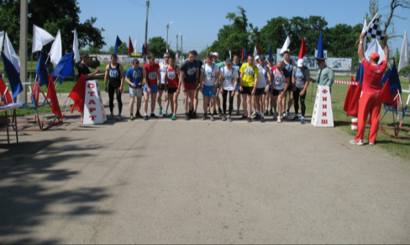
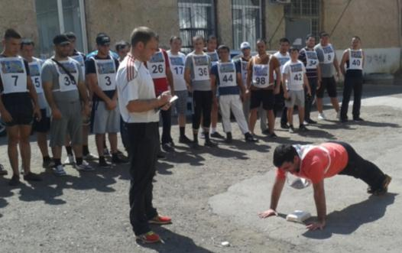
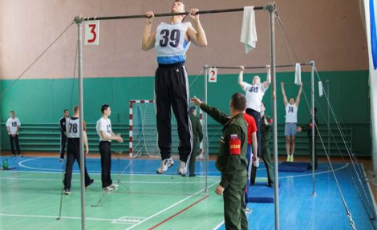
ПРОВЕКА УРОВНЯ ФИЗИЧЕСКОЙ ПОДГОТОВКИ КАНДИДАТОВ ПРИ ПОСТУПЛЕНИИ НА ВОЕННУЮ СЛУЖБУ ПО КОНТРАКТУ
21
Физические упражнения | Минимальные требования для категорий военнослужащих
 | мужчины |  | женщины
 | До 30 лет | Старше 30 лет | До 25 лет | Старше 25 лет
Сила
Сгибание и разгибание рук в упоре | 35 раз | 30 раз | 12 раз | 10 раз
Толчок 2 гирь, весом 24 кг | 11/15 раз | 9/13 раз | - | -
Наклоны туловища вперед | - | - | 25 раз | 20 раз
Подтягивание на перекладине | 10 раз | 8 раз | - | -
Быстрота
Бег на 60 м | 9,8 | 10,0 | 12,9 | 13,9
Бег на 100 м | 15,0 | 15,8 | 19,5 | 20,5
Челночный бег на 10 х 10 м | 28,5 | 29,5 | 38,00 | 39,0
Выносливость
Бег на 3 км | 14,00 | 15,15 | - | -
Бег на 1 км | 4,20 | 4,45 | 5,20 | 5,45
Плавание 500 м*/300 м | 13,00 | 13,30 | 11,00 | 11,30
Лыжная гонка на 5 км | 28,00 | 29,00 | - | -
1
кандидаты из числа граждан, не проходящих военную службу, проверяются пунктом отбора
2
кандидаты из числа призывников проверяются специалистами по физической подготовке воинской части
3
Приказ Министра обороны РФ 2013 года № 115
Граждане, поступающие на военную службу по контракту, вправе выбирать для выполнения по одному из упражнений на каждое физическое качество (сила, быстрота, выносливость)
В случае невыполнения минимального норматива в одном из упражнений, требования к поступающему на службу по контракту считаются не выполненными

Slide 23
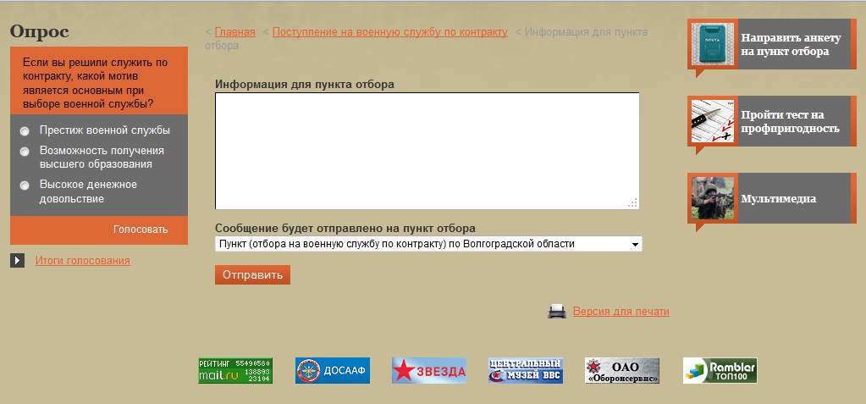
РАЗДЕЛ СЛУЖБЫ ПО КОНТРАКТУ НА САЙТЕ
МИНОБОРОНЫ РОССИИ
22
Старшина запаса Иванов Сергей Петрович, мой тлф. 9-915-256-45-96, проживаю в Мурманской области, д. Пузыри, ул.Советская, д.4, служил ранее(по призыву) в в/ч 25694, ВУС153025, личный номер У-264515, образование среднее техническое, в 1999 году окончил Саратовский техникум по специальности электросварщик, хотел бы проходить службу в ВДВ, предпочтительно в Костромской области.
Сообщение для отправки на пункт отбора
WWW.MIL.RU

Slide 24
СПАСИБО ЗА ВНИМАНИЕ!

